Slide 1
Elektronické Roční zúčtování daně
Od 1.1.2020

Slide 2
Od 1.1.2019 byla spuštěna elektronická verze
formuláře “Prohlášení poplatníka daně z příjmu
fyzických osob” jako první etapa projektu
“Elektronizace daní v ČD”. PPD je v plném provozu
pro všechny zaměstnance ČD.
2.etapa Elektronizace RZD na již existující
PPD navazuje.

Slide 3
Na Zaměstnaneckém portálu
je zaměstnancům zpřístupněn odkaz
Personální dokumentace“
Po rozkliknutí se v levé nabídce
objeví položky:
Prohlášení poplatníka daně
Roční daně

Slide 4
Po zvolení odkazu „Roční daně“
bude každému zaměstnanci zpřístupněna
spolu s doplňujícími informacemi základní volba:

Slide 5
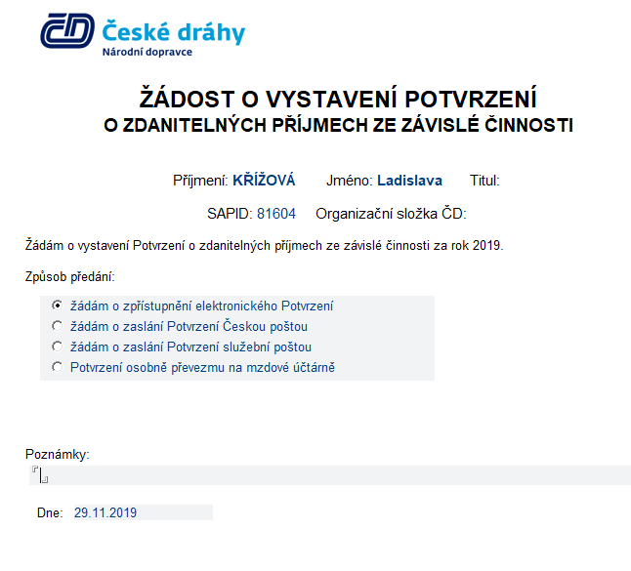

Slide 6
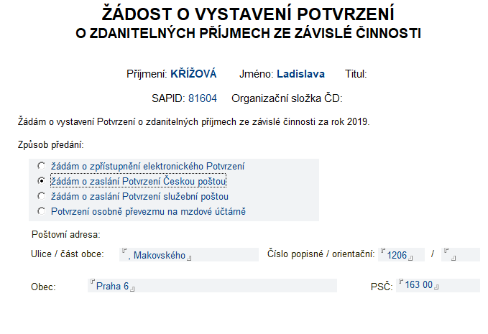

Slide 7
Po odeslání zaměstnancem je žádost postoupena k
ověření na Mzdovou účetní, která vytvoří Potvrzení o
zdanitelných příjmech ze závislé činnosti z HR SAP
a potvrdí jej.
Dle požadavku buď Potvrzení zpřístupní nebo zajistí
jeho odeslání zvoleným způsobem.

Slide 9
Žádost o RZD bude předvyplněna daty z HR SAP:
Zdaňovací období
Příjmení a Jméno
Rodné číslo / datum narození
Identifikace plátce daně
Další položky k uplatnění slev na dani bude vyplňovat zaměstnanec
s tím, že jsou do formuláře zapracovány logické kontroly a
zobrazují se vysvětlivky k možnostem vyplnění
Podpis poplatníka – automaticky vyplněno datum, čas (hodina
a minuta), uživatelské jméno a plné jméno zaměstnance

Slide 10
Roční zúčtování daně
Zaměstnanec dále bude mít možnost k žádosti přiložit
naskenované doklady k uplatnění slev
Po vyplnění a odeslání bude žádost předána příslušnému
mzdovému referentovi, který ji zpracuje .

Slide 11
Zpracování a ověření elektronické žádosti o RZD
Mzdový referent zkontroluje správnost žádosti o RZD a
kompletnost přiložených dokladů.
V případě, že není něco v pořádku, vrací žádost
zaměstnanci s uvedením důvodu vrácení.
Je-li vše v pořádku žádost o RZD zpracuje.

Slide 12
3. etapa elektronizace
Evidenční list důchodového pojištění – ELDP
z podkladu v SAP HR bude v aplikaci Personální dokumentace
vytvořena sekce Evidenční list důchodového pojištění
ELDP bude v zašifrované podobě předán zaměstnanci ke stažení
obdobně jako výplatní páska

